Slide 1
Osztályok Pythonban

Slide 2
Az objektum orientált programozás alapelveinek
Példányosítás (instantiation) Egy objektumot egy minta, ­ az osztálya ­ alapján hozunk létre, ami definiál egy struktúrát (az attribútumokat) és viselkedést (a metódusokat). Egy osztály egy objektumtípust definiál. Egy objektum egy egyedi osztálynak egy példánya.

Slide 3
Egységbezárás (encapsulation) Az adatok «el vannak rejtve» az objektumok belsejében, az adatokhoz való hozzáférét metódusokkal kontroláljuk. Egy objektum állapotát nem szabad közvetlen módon manipulálni. Az objektumra úgy tekinthetünk, mint egy szolgáltatóra, nem pedig mint adatokra.

Slide 4
Polimorfizmus Az azonos interface­ű (a Python esetében elegendő a metódusok szignatúrája) objektumokat általánosan módon manipulálhatjuk, még akkor is, ha az egzakt típusuk eltérő. Ez az elv lehetővé teszi egy példánynak egy másikkal való helyettesítését is (amíg az interface­ek kompatibilisek)

Slide 5
Öröklés (inheritance) Ez a mechanizmus teszi lehetővé az alapdefiníciók, az alapértelmezett viselkedések újrafelhasználását és bizonyos viselkedési formák specializálását. Két osztály közötti öröklési viszony nem korlátozódik egyszerűen a kód megspórolására. Annak az osztálynak, amelyik örököl, annak egy olyan osztálynak kell lenni, mint amitől örököl : a macska egy állat, tehát a macska az állat osztályegy alosztálya

Slide 6
Öröklés
A Python támogatja az egyszeres és a többszörös öröklést is. Egy öröklési viszonyban meg kell adni a szülőosztály nevét (az osztály definiálásakor az osztály neve után következő zárójelben) és explicit módon kell hívni a szülőosztály (super­class) constructor­át.

Slide 7
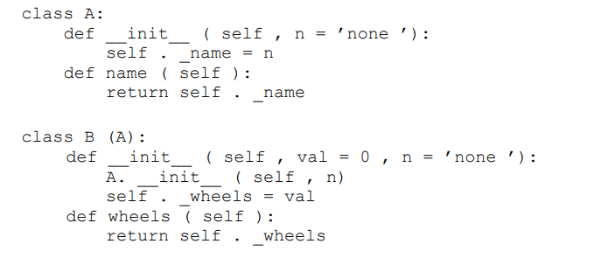

Slide 8
Definició
Az osztály adattípus, amely egy adott jellegű objektum sablondefiníciójaként szolgál. Pythonban az osztály class kulcsszóval és egy név megadásával hozható létre:
class osztály_neve :

Slide 9
Példány
Amikor objektumot hozunk létre egy osztályból, ezt az osztály példányosításának nevezzük. A program ilyenkor az operációs rendszeren keresztül biztosít memóriát egy objektum létrehozásához ezzel a sablonnal (az osztállyal) és a hozzátartozó kiindulási értékekkel. A példányosítás tulajdonképpen létrehozást jelent. Egy objektum példányosításához zárójelekkel kell kiegészítenie az osztály nevét. Ilyenkor egy objektumot kap, amelyet egy változóhoz is hozzárendelhet az alábbi módon:
uj_obj = osztaly_neve()

Slide 10
Változók
Változók az objektumorientált programozásban is vannak, de itt nem önmagukban vannak definiálva, hanem objektumokhoz vannak csatolva. Egy objektum változóira attribútumokként lehet hivatkozni. Egy objektumhoz csatolt attribútum két célra szolgálhat:
• Az objektum leírása: Egy leíró változóra példa lehet egy kocka élhossza, kör sugara.
• Az állapot ábrázolása: Egy változó egy objektum állapotának leírására is használható. Az állapotra példa mondjuk egy kapcsoló esetében az, hogy ON vagy OFF állapotban van.

Slide 11
Konstruktor
Konstruktor fogalma: az egy speciális függvény, amely csak az objektum első létrehozásakor van meghívva. A konstruktor csak egyszer lesz meghívva. Ebben a metódusban hozhatja létre az attribútumokat, amelyekkel az objektumnak rendelkeznie kell. Emellett kezdőértékeket is rendelhet a létrehozott attribútumokhoz.
A Pythonban a konstruktor neve __init()__. Paraméterként a speciális self kulcsszót is át kell adnia a konstruktornak. A self kulcsszó az objektumpéldányra vonatkozik. Az ehhez a kulcsszóhoz történő hozzárendelés azt jelenti, hogy az attribútum az objektumpéldányé lesz. Ha nem teszi hozzá a self attribútumot, akkor az ideiglenes változóként lesz kezelve, amely az __init()__ végrehajtásának befejezése után nem létezik többé.

Slide 12
Példa
class Kocka: # Kocka nevű osztály dekl.
def __init__(self, kocka_el): # kezdő paraméter a kocka élhossza) self.make = "KOCKA"
self.a_old = kocka_el
def k_elh(self):
return self.a_old * 12

Slide 13
Üres
Az osztálydefiníciók nem lehetnek üresek, de ha valamilyen oknál fogva mégis tartalom nélküli osztálydefinícióval rendelkezik, akkor használjuk a pass utasítást a hiba elkerülése érdekében.
pl. class Pont:
pass

Slide 14
Metódusok az objektumorientált programozásban
A metódusok a használt paradigmától függetlenül egy műveletet hajtanak végre. Ez a művelet lehet egy csak a bemenet alapján végzett számítás, vagy megváltoztathatja egy változó értékét.
Az objektumok metódusainak az OOP-ben két változata van:
• Más objektumok által hívható külső metódusok.
• Más objektumok számára nem elérhető belső metódusok. Emellett az ilyen metódusok közreműködnek az egy külső metódus hívásával megkezdett tevékenységek végrehajtásában is.
A metódusok a típusuktól függetlenül megváltoztathatják egy objektum egy attribútumának értékét, más szóval az objektum állapotát.

Slide 15
Hozzáférési szintek
Hogyan védhetők az osztályok és objektumok a nem kívánt adatmanipulációval szemben? A válasz az, hogy hozzáférési szintekkel. Az adatok úgy rejthetők el a külvilág és a többi objektum elől, hogy különleges kulcsszavakkal jelöljük meg az adatokat és függvényeket. Ezek a kulcsszavak az úgynevezett hozzáférés-módosítók.
A Python az attribútumnevekhez fűzött előtagokkal oldja meg az adatok elrejtését. Egy kezdő aláhúzásjel, _ azt jelzi a külvilág számára, hogy ezt az adatot nem tanácsos változtatni.
Egy kezdő aláhúzásjel még megengedi az adat módosítását. Az ilyen adatot a Pythonban védettnek nevezzük. Ha két kezdő aláhúzást, használunk __, így az adat privát lesz
Az adatvédelmet implementáló nyelvek más-más módon kezelik ezt a problémát. A Python sajátossága, hogy az adatvédelem inkább különböző szintű ajánlásokból áll, és nincs szigorúan implementálva.

Slide 16
Geometriai objektumok – minta class
Objektumok definiálását és a hozzájuk kapcsolódó metódusok szerkesztését egy geometriai feladaton keresztül láthatjuk. Kocka, kör, gyűrű, henger, gömb tulajdonságai vannak összegyűjtve a teljesség igénye nélkül. Ilyenek, mint kör/gömb sugara alapján a kerület, terület vagy gömb felszíne, térfogata. etc… Ezen objektumok használatával néhány matematikai, fizikai vagy egyszerűbb műszaki feladat kiszámolására láthatunk mintát.

Slide 17
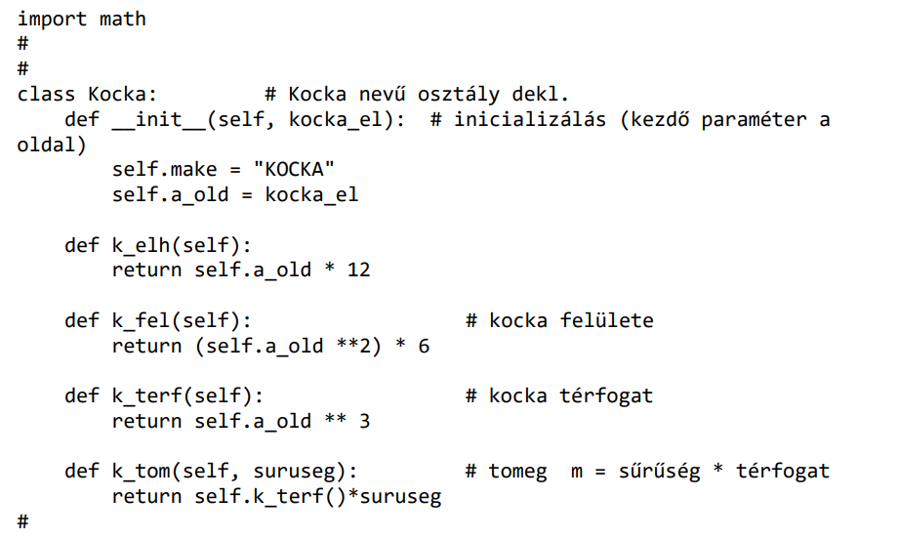

Slide 18
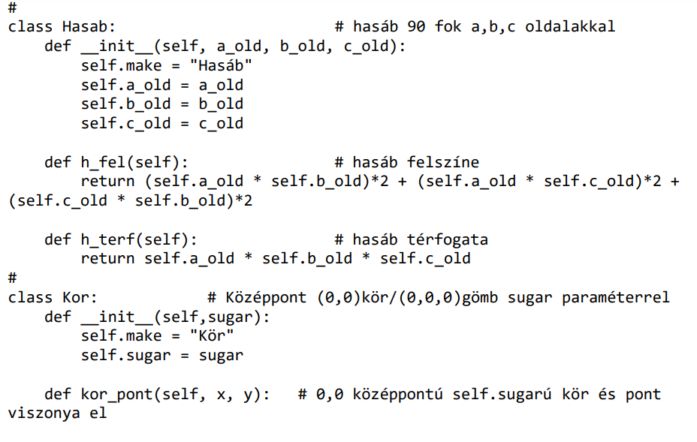

Slide 19
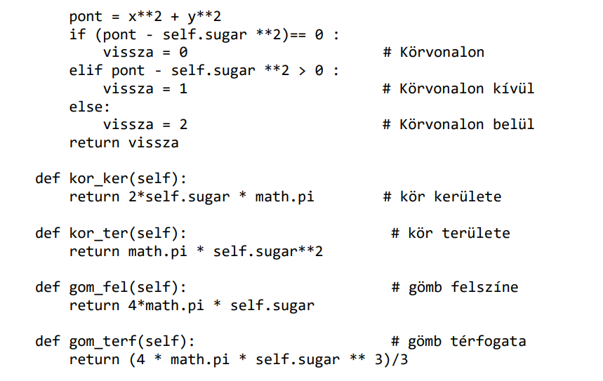

Slide 20
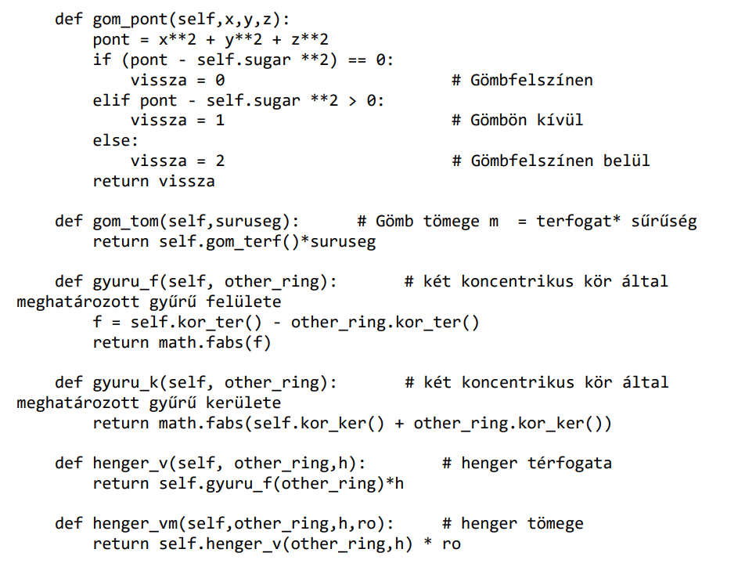

Slide 21
Használatuk
Hogyan használhatjuk ezeket az osztályokat programunkban. pl. ha az itt leírt forrást beépítettük a programba, akkor nagyon egyszerű alkalmazni ezeket.

Slide 22
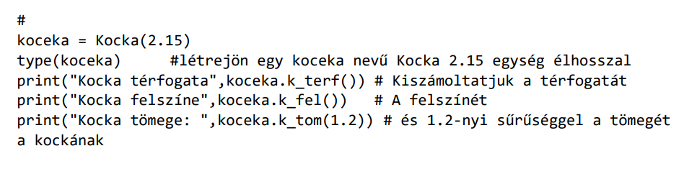
Példa

